Slide 1
Les nouveaux médias pour les ONGs en réseau
Discours d'ouverture par Beth Kanter, co-auteur de
« The Networked Nonprofit, auteur de Beth’s Blog et E-Mediat Master Trainer”
E-Mediat est financé par l'Initiative de partenariat au Moyen-Orient du Département d'État des États-Unis avec le soutien de Microsoft Corporation et craigslist Charitable Fund et administré par l’Institute d’ Education International
Notes:
Discours d'ouverture: 10:00-10:15

Slide 2
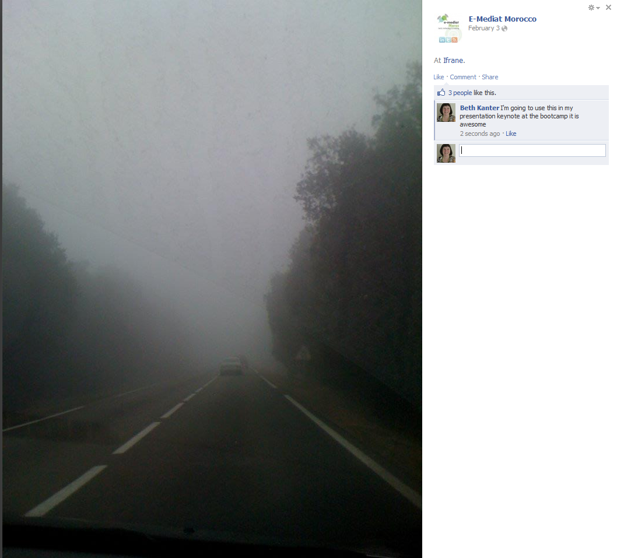
Le succès des médias sociaux est le résultat du mariage entre la passion et faire de petits pas pour arriver à sa destination..
Notes:
J’ai vu cette merveilleuse phot partagée sur Facebook par le group marocain d’E-Mediat. Il s'agit d'une simple photographie de la route vers le centre de formation à Azrou. Elle a inspiré ce discours ... parce que vous avez besoin de passion pour prendre la route tôt le matin ou dans le brouillard - et faire de petits pas et continuer à avancer à ce que vous atteigniez votre destination ... Qu'est-ce qui vous passionne dans votre travail?

Slide 3
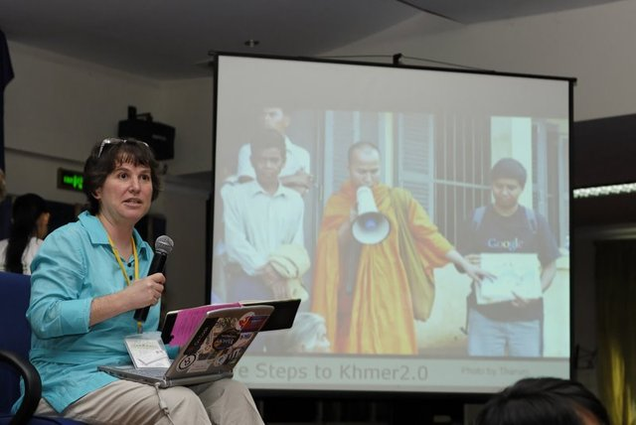
Enseigner les ONGs sur l’utilisation de l’Internet me passionne
Photo by Steve Goodman
Notes:
Je travaille dans le secteur des ONG depuis plus de 32 ans. En 1992, j'ai commencé à aider les ONG à utiliser l'Internet pour soutenir leurs missions et j’ai découvert que je suis passionné par ce sujet ... et mon désir d'apprendre sur la façon dont les ONG peuvent utiliser l'Internet et les médias sociaux plus tard, m'a fait tourner le monde entier et aller dans des endroits comme le Cambodge ...

Slide 4
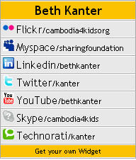
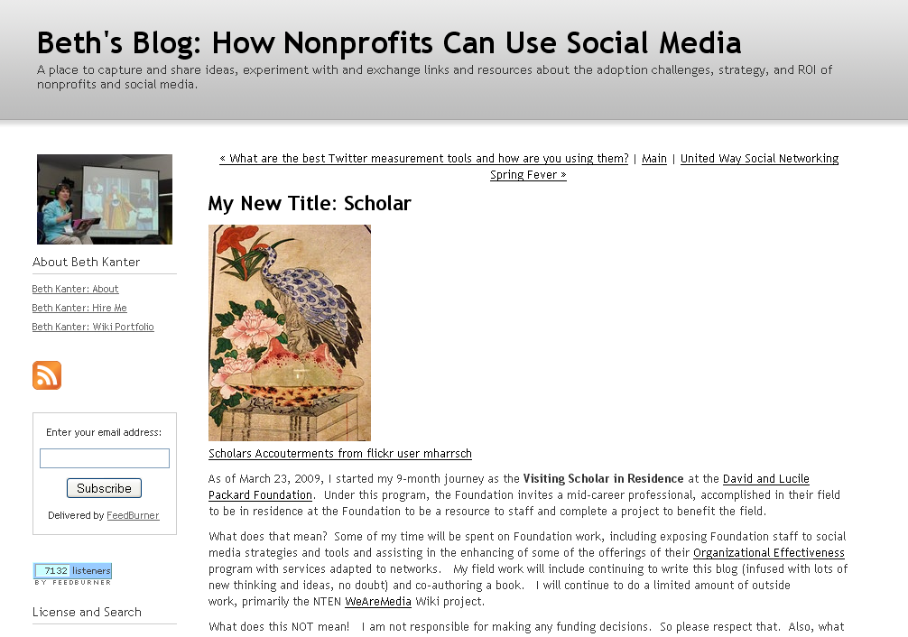
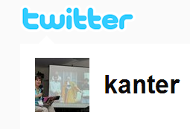
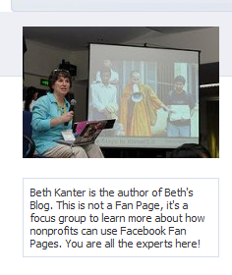
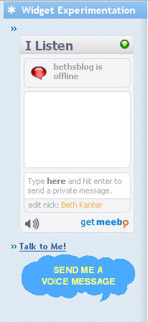
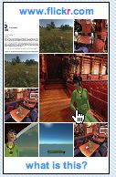
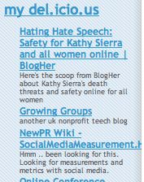
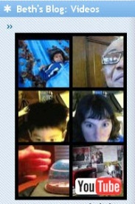
Je suis passionné par le blogging
S’engager
Contenu dans plusieurs endroits
Crowdsourcing
Réseautage
Partager
Conversations
Fundraising
Apprentissage et création du contenu
Notes:
J'ai lancé mon premier blog en 2003 qui était comme un moyen d'écrire ce que j'avais appris sur les médias sociaux et les partager avec les gens qui travaillent dans le secteur des ONG. J'ai écrit ce blog juste pour moi, j'ai commencé avec de très petits pas - mes premiers messages de blog ne dépassaient pas les quelques phrases. Mais à force de blogger tous les jours, je me suis améliorer - et devenu plus rapide....

Slide 5
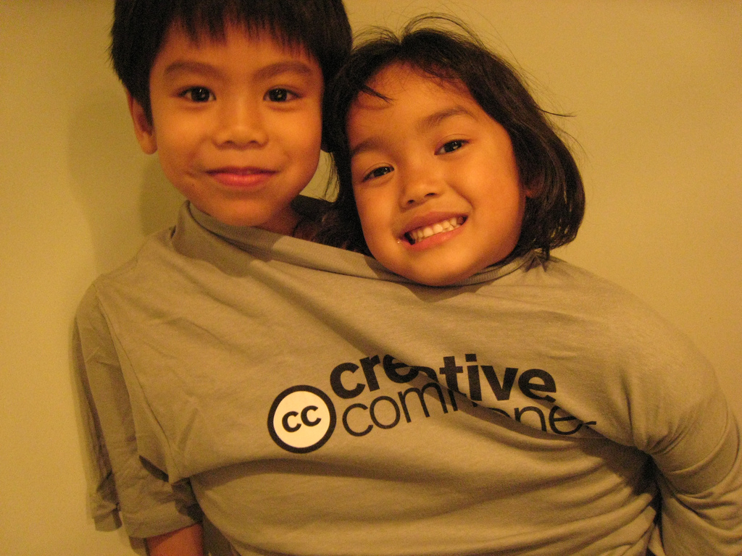
Je suis passionné par le partage des connaissances
Notes:
Une des choses que j'ai découverte, c'est que si je faisais des petits pas, reflétés sur ce que j'ai appris et partagé - je devrai savoir plus! J'ai trouvé une façon de combiner ma passion pour les médias sociaux avec mes intérêts personnels ... Mes enfants ont été adoptés du Cambodge - et ..

Slide 6
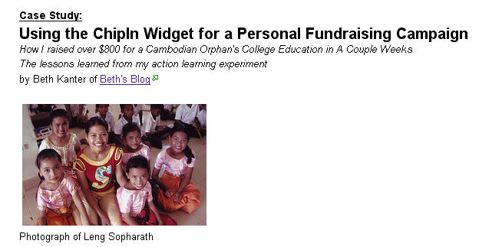
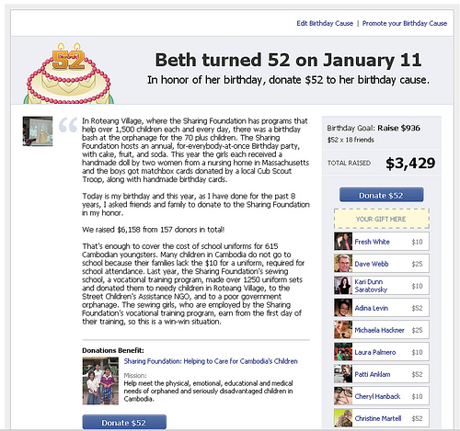
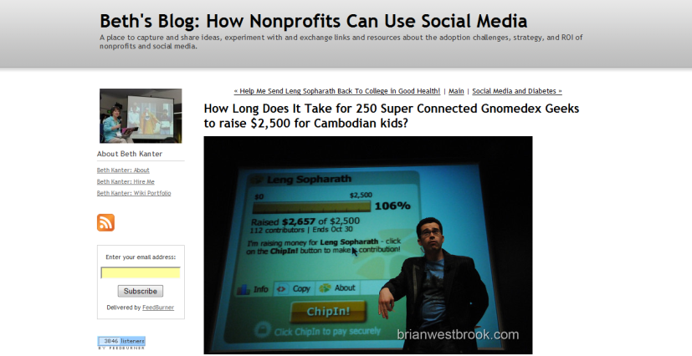
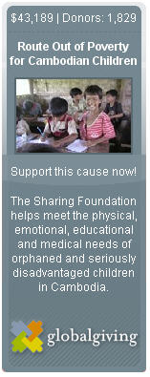
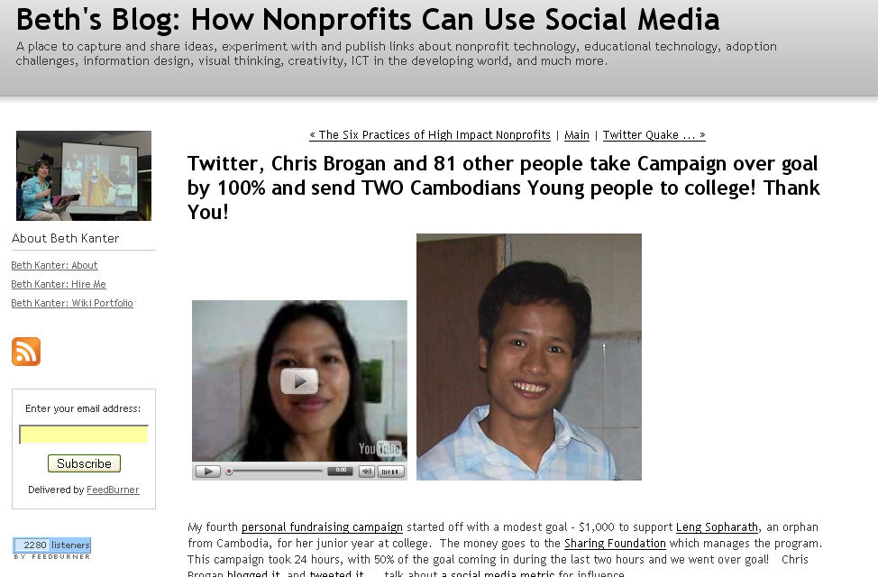
Je suis passionné par le Cambodge
Notes:
C'est pourquoi je suis passionné par le Cambodge! J'ai appris à faire « un collecte de fonds social» - pour aider à recueillir beaucoup d'argent pour soutenir les enfants au Cambodge.

Slide 7
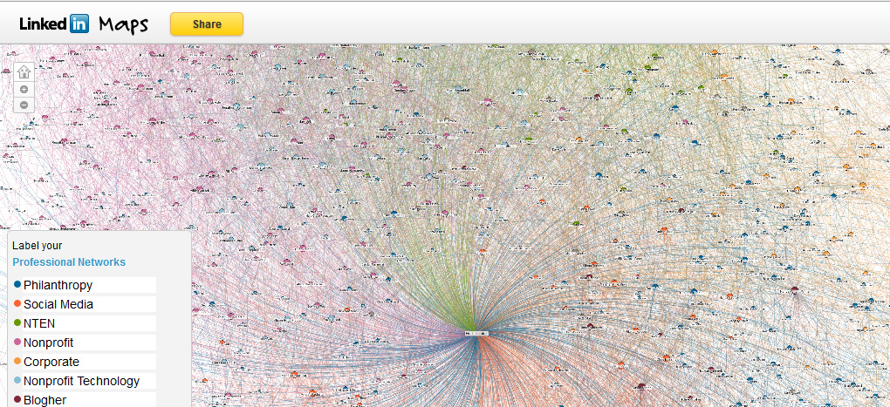
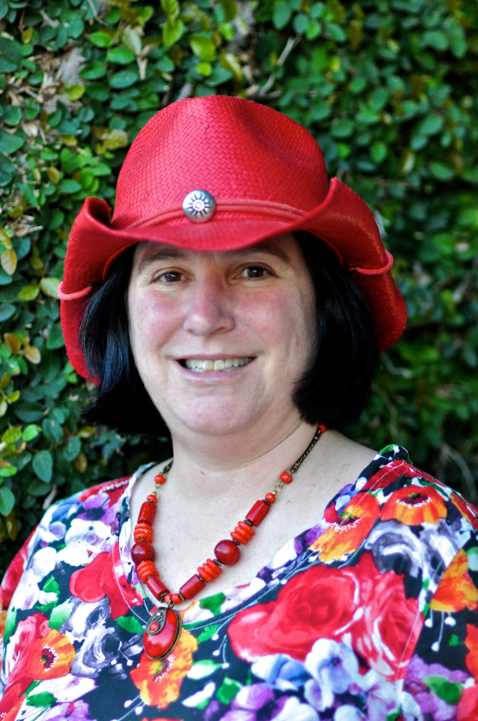
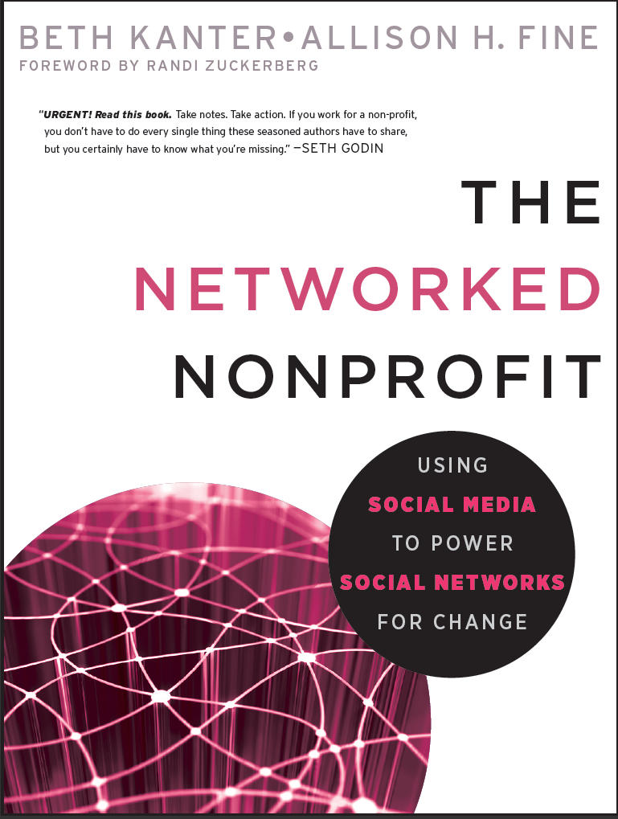
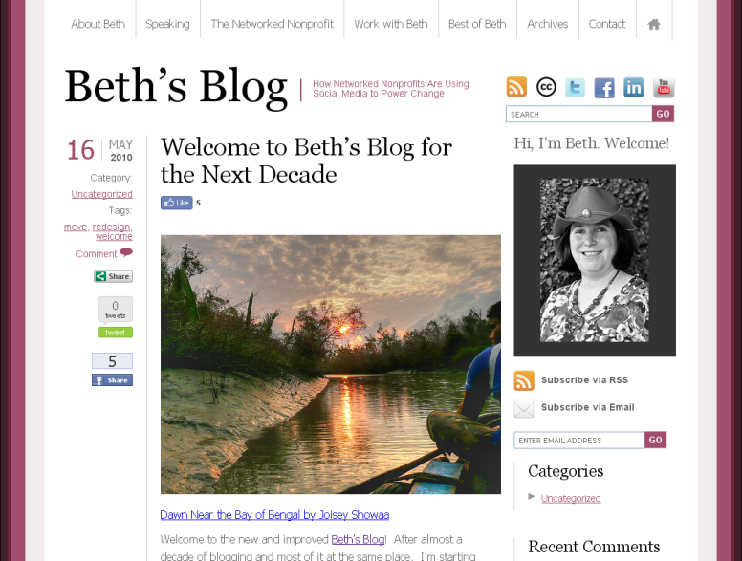
Je suis passionné par le réseautage
Notes:
Aujourd'hui, mon blog est un des plus grands blogs de médias sociaux à but non-lucratif .. J'ai écrit un livre The Networked Nonprofit ("Le réseau du non-lucratif« ) - et à travers les médias sociaux, j'ai été capable de se connecter et établir des relations avec des personnes qui travaillent pour des ONG à travers le monde. Je suis passionné par le réseautage et les médias sociaux m'aide à faire cela ...

Slide 8
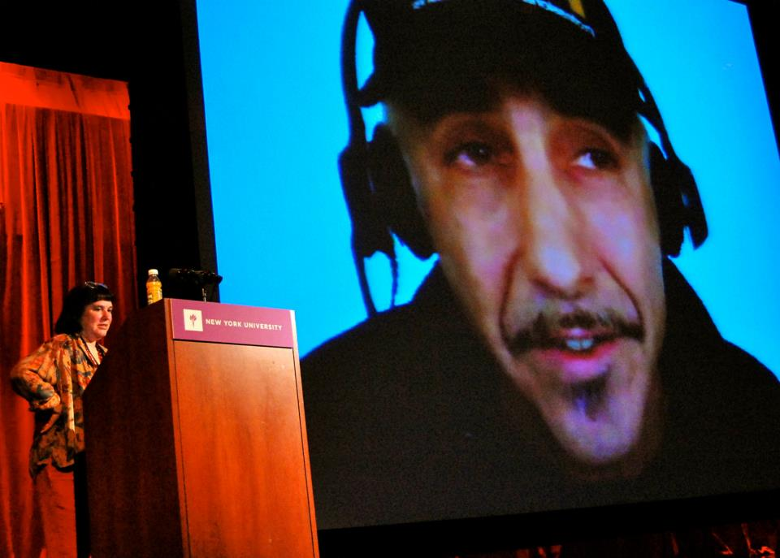
Notes:
Par exemple, je voulais apprendre davantage sur la curation du contenu et faire cette présentation aux États-Unis apportée par Robin Good , expert mondial de la curation de contenu, à partager ses astuces avec les 300 organismes à but non-lucratif à New York. Je vais partager ce que j'ai appris de lui avec vous cet après-midi!

Slide 9
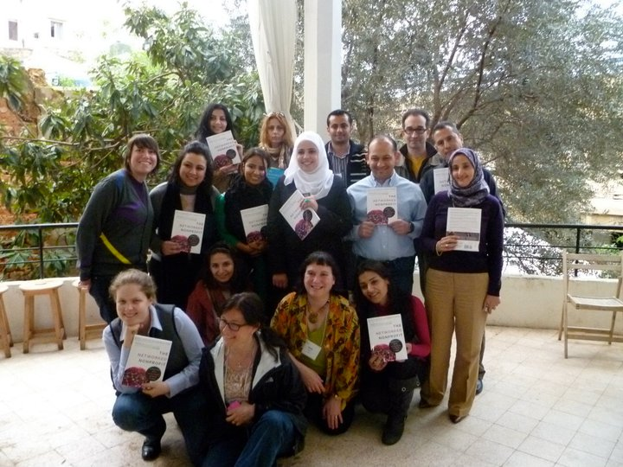
E-Mediat une année passée!
Notes:
Une des expériences les plus excitantes que j'ai eus par rapport à l’enseignement et l'apprentissage sur les médias sociaux et les ONG, a été la session de formation des formateurs à Beyrouth l'année dernière qui a lancé le programme E-Mediat.

Slide 10
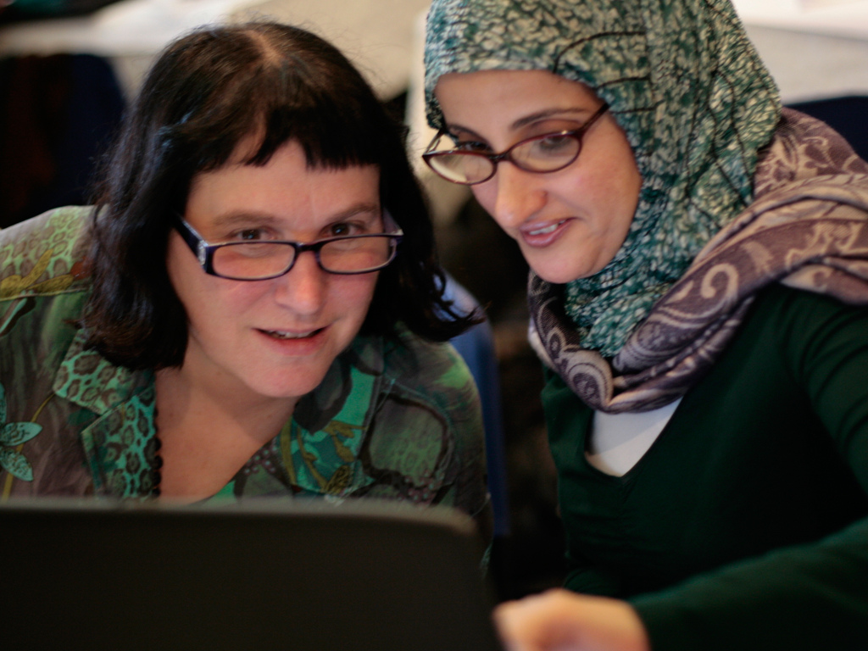
Photo by SMEX Beirut
Notes:
Ici je suis avec Lina, le directeur de pays pour E-Mediat Yémen - et pour moi la formation des formateurs a été une fantastique opportunité pour l'apprentissage par les pairs sur la façon de concevoir et d'offrir des formations pour les médias sociaux qui sont amusantes et interactives ....

Slide 11
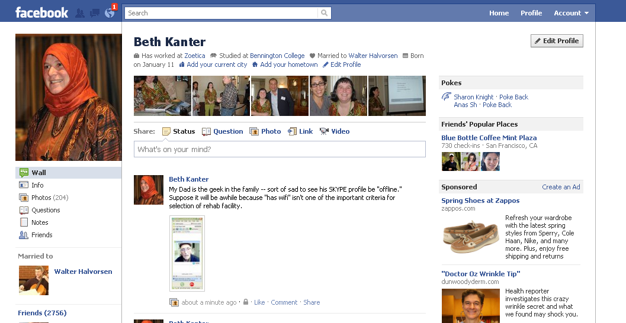
Notes:
J’ai aussi appris sur votre culture….

Slide 12
ONG en réseau
ETRE | FAIRE
Comprendre les réseaux | Tarvailler avec des agents libres
Créer une culture sociale | Travailler avec les gens
Ecouter, S’Engager, et Construire des relations | Boucles d’apprentissage
Faire confiance à travers la transparence | Faire des amis ou bailleurs de fonds
Simplicité | Gouverner à travers les réseaux
Notes:
En outre, nous avons pu explorer les concepts de l'ONG en réseau et si elle se traduit ou non dans votre partie du monde ...

Slide 13
Notes:
J'ai également été ravie de découvrir un excellent exemple d'une ONG en réseau - SHABAKAT - une mission d'avoir des jeunes qui puissent intègrer les technologies de l'information et de communication dans la vie de tous les jours de leurs communautés et transformer positivement les familles, l'éducation, les entreprises, l'environnement et la communauté. Rami Al-Karmi, Conseiller stratégique pour E-Mediat et fondateur de cette organisation. Shabakat Al Ordon forme des jeunes sur les compétences techniques, professionnelles et de la facilitation pour sortir ensuite et aller créer des programmes pour former les gens dans leurs communautés. Rami a partagé l’histoire de son organisation et comment elle fonctionne d'une manière transparente, et comment ses matières et processus de programme sont en open source. Ils travaillent également avec de nombreux partenaires différents pour diffuser le programme de telle sorte que son organisation ne fait pas tout. Ils ont simplifié et se sont concentrés sur ce qu'ils font le mieux.

Slide 14
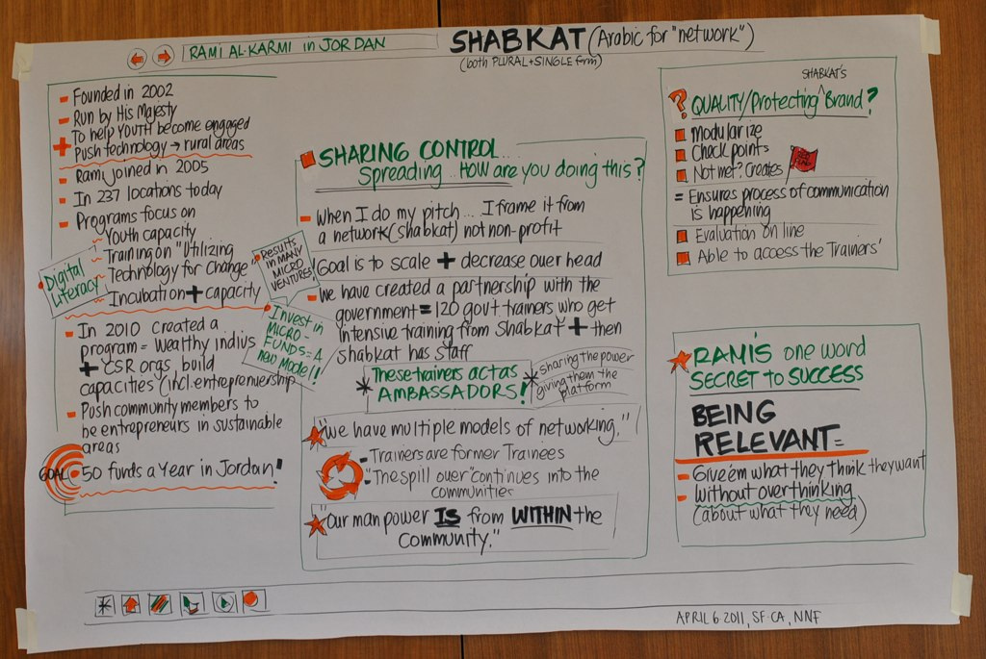
Notes:
Plus tard, de retour aux États-Unis, j'ai invité RAMI sur Skype pour une session pour partager l'histoire de l’ONG et pourquoi c’est une ONG en réseau. Une des choses qu'il avait dite ce jour-là sur les ONG en réseau, c'est « être pertinent est la clé du succès ». C'est en donnant votre public ce qu'ils veulent, vous avoir la clé du succès.

Slide 15
Toutes les organisations à but non-lucratif ne sont pas créées en tant qu’ONG en réseaux avec une aptitude à utiliser les médias sociaux d’une manière efficace….

Slide 16
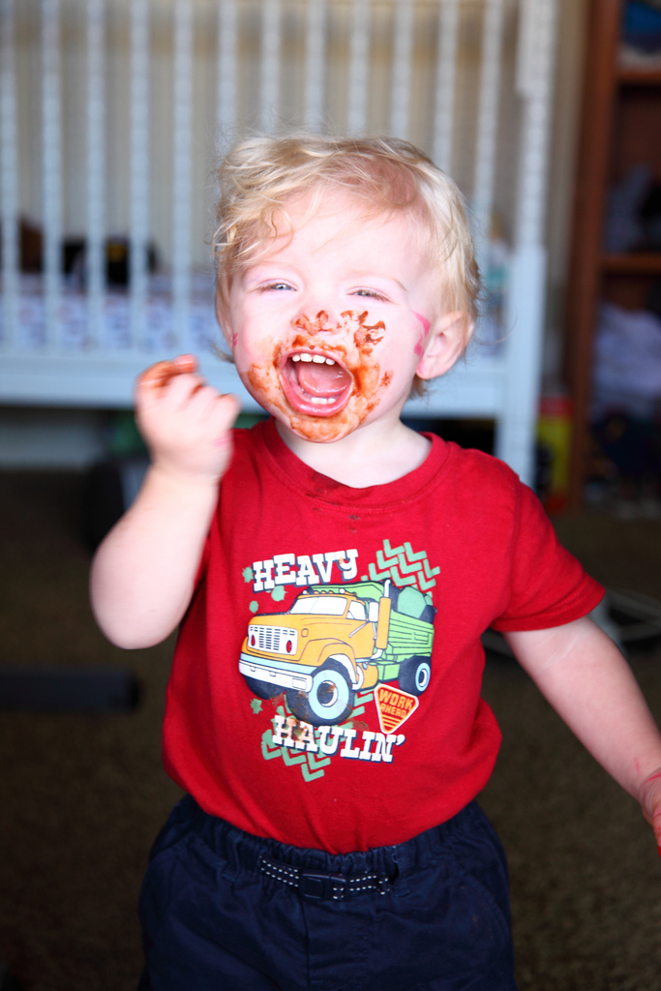
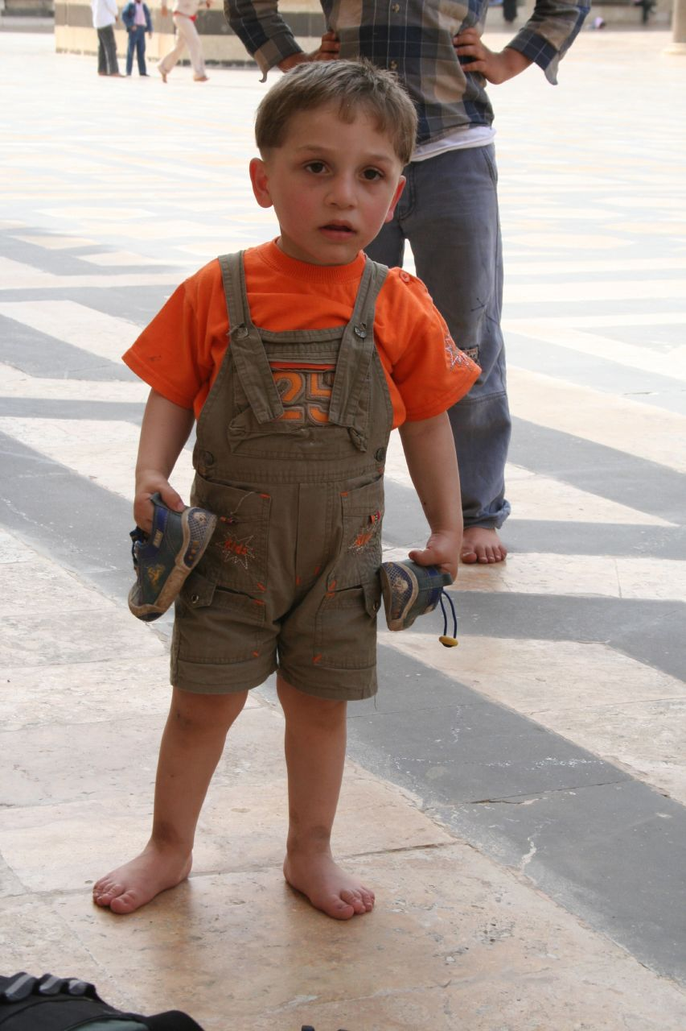
Mais si vous suivez votre passion et prenez de petites démarches…
Photos by spdl_n1 and D Sharon Pruitt
Photos by spdl_n1 and D Sharon Pruitt
Notes:
http://www.flickr.com/photos/spdl_n1/506745677/sizes/o/in/photostream/
D Sharon Pruitt

Slide 17
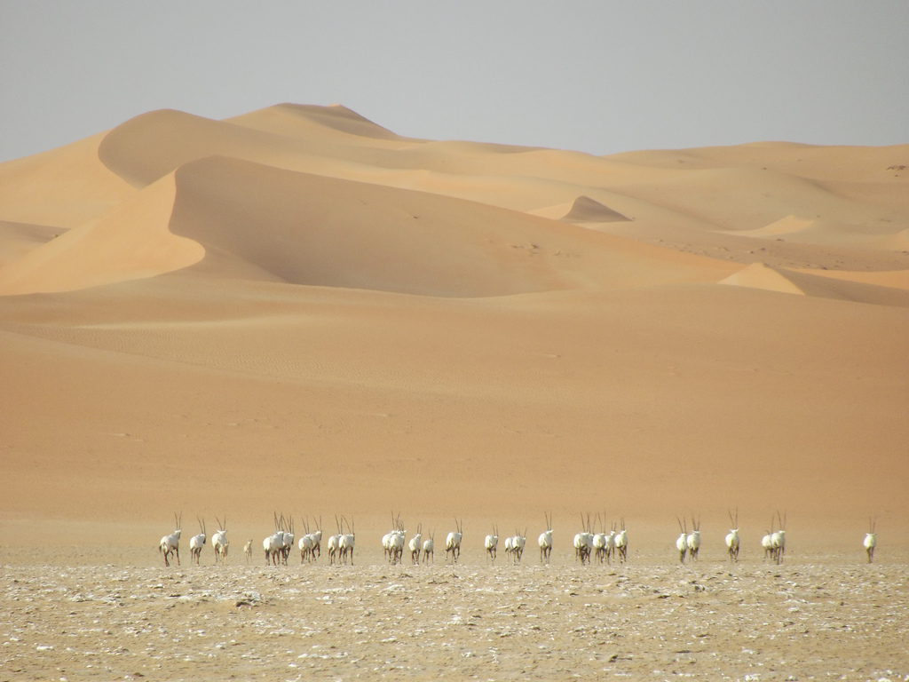
Vous pourrez réaliser les objectifs de vos médias sociaux!
Notes:
http://www.flickr.com/photos/gordontour/6406122219/sizes/l/in/photostream/

